Slide 1
APLICACIÓN DEL MODELO ANFIS A LA SINTETIZACION DE NOTAS MUSICALES Y SEÑALES DE VOZ
PROYECTO DE GRADO
CARLOS STALIN ALVARADO SANCHEZ

Slide 2
Contenido
Introducción
La red ANFIS
Arquitectura de CACIQUE
Resultados
Conclusiones

Slide 3
Introducción
Estado actual de la sintetización musical y de voz
  Tecnologías de síntesis musical
  Tecnologías de síntesis de voz
  El propósito de CACIQUE

Slide 4
Tecnologías de síntesis musical
Sintetizadores por Hardware
  Síntesis aditiva
  Síntesis substractiva
  Modulación de frecuencia
  Ejemplo: Los órganos musicales (usan el estándar MIDI)
Sintetizadores por software(softsynth)
  Los emuladores(basados en algoritmos)
  Basados en muestras

Slide 5
Tecnologías de síntesis de voz
La calidad de una voz sintética se mide según:
  Su inteligibilidad: ¿con qué facilidad/dificultad es entendida?
  Su naturalidad: ¿en qué medida se asemeja a la voz real de un humano?
Síntesis Concatenativa (+naturalidad)
  Selección de unidades
  Síntesis de difonos
  Síntesis especificada para un dominio
Síntesis de formantes(+ inteligibles)
  Modelos acústicos

Slide 6
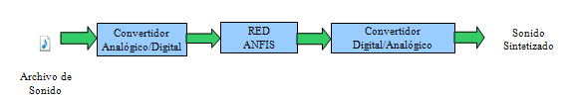
El propósito de CACIQUE
CACIQUE sintetizador musical y de voz
Emulador
Sintetizador formante
F(x)

Slide 7
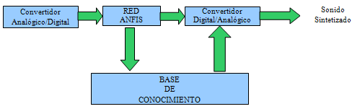
El propósito de CACIQUE
Puede ser usado como la base de un sintetizador poderoso formante – concatenativo

Slide 8
La red ANFIS
Redes Neuronales
Sistemas Difusos
Sistemas Híbridos

Slide 9
Redes Neuronales
Emulan las redes neuronales biológicas
Desarrolladas hace más de 30 años
Generalizan y aprenden de la experiencia
Resuelven problemas que la computación clásica no los puede hacer (procesamiento en lote)
  Procesamiento de imágenes y de voz
  Reconocimiento de patrones
  Planeamiento
  Interfaces adaptivas para sistemas Hombre/máquina
  Predicción
  Control y optimización

Slide 10
Sistemas Difusos
Basados en lógica difusa
Permite tratar información imprecisa
  Si la persona mide más de 2m entonces es alta
  Si la persona mide menos de 1m entonces es baja
Usado en:
  Control de procesos industriales complejos
  Resolución de compresión de datos
  Sistemas de aire acondicionado, lavadoras etc.

Slide 11
Sistemas Híbridos
Combinación de varios sistemas
ANFIS es una combinación de redes neuronales con sistemas difusos
La lógica difusa proporciona un mecanismo de inferencia sobre la incertidumbre y las redes neuronales ofrecen grandes ventajas computacionales, tales como el aprendizaje, adaptación, tolerancia a fallas, el paralelismo y la generalización
ANFIS utiliza:
  Paso Forward (Método de mínimos cuadrados)
  Paso Backward (Gradiente descendiente)

Slide 12
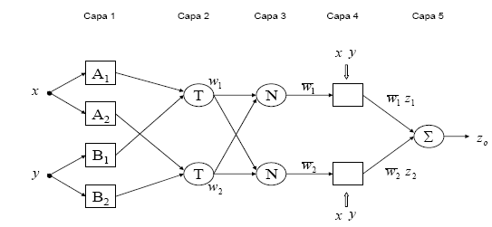
Topología de la red ANFIS

Slide 13
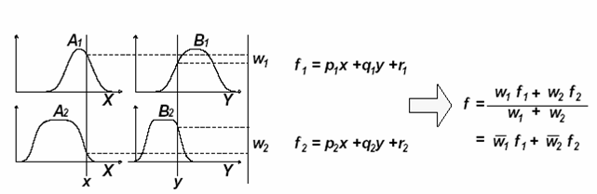
Algoritmo ANFIS
Regla 1: Si x es A1 and y es B1, entonces f1 = p1 x + q1 y + r1
Regla 2: Si x es A2 and y es B2, entonces f2 = p2 x + q2 y + r2

Slide 14

Algoritmo ANFIS
Capa 1: Las entradas en esta capa corresponden a las entradas x y y, y la salida del nodo es el grado de pertenencia para el cual la variable de entrada satisface el término lingüístico asociado a este nodo

Slide 15

Algoritmo ANFIS
Capa 2: Cada nodo calcula el grado de activación de la regla asociada a dicho nodo. Ambos nodos están representados con una T en figura 2, por el hecho de que ellos pueden representar cualquier t-norma para modelar la operación lógica and. Los nodos de esta capa son conocidos como nodos de reglas.

Slide 16

Algoritmo ANFIS
Capa 3: Cada nodo en esta capa está representado por una N en la figura 2, para indicar la normalización de los grados de activación. La salida del nodo es el grado de activación normalizado (con respecto a la suma de los grados de activación) de la regla

Slide 17

Algoritmo ANFIS
Capa 4: La salida de los nodos corresponde al producto entre el grado de activación normalizado por la salida individual de cada regla
pi, qi, ,ri y forman el conjunto de parámetros. Los parámetros de esta capa se conocen como parámetros del consecuente.
Esos parámetros, como se puede ver, son los coeficientes de las funciones lineales que forman el consecuente de las reglas. Son parámetros ajustables, como los de la capa 1.

Slide 18

Algoritmo ANFIS
Capa 5: El único nodo de esta capa calcula la salida total del sistema (agregación) como la suma de todas las entradas individuales de este nodo

Slide 19
Algoritmo ANFIS
La primera capa representa la capa de pertenencia.
La segunda capa se usa para generar el grado de disparo de la regla (T-norma)
La tercera capa actúa de normalizador.
La cuarta capa calcula la salida
La última capa combina todas las salidas en una en su único nodo

Slide 20


Algoritmo ANFIS
Paso Backward
Donde η es la tasa de aprendizaje, que puede ser expresada como

Slide 21
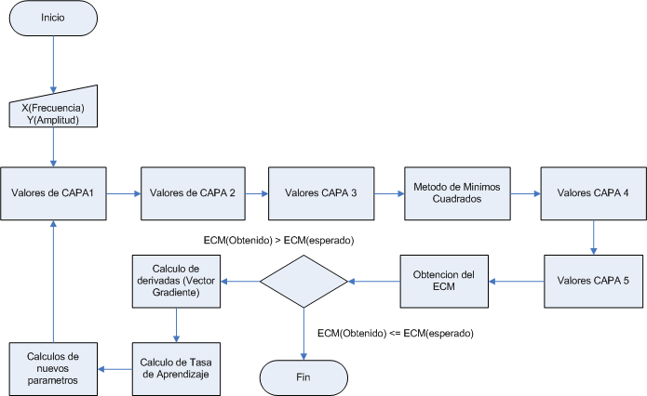
Algoritmo ANFIS

Slide 22
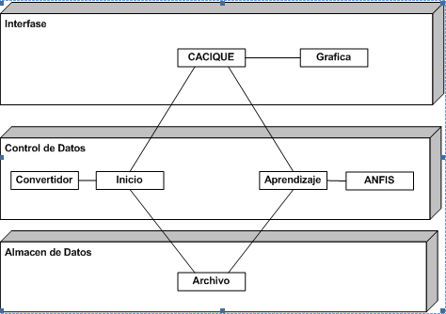
Arquitectura de CACIQUE

Slide 23
Resultados
Notas musicales
  Nota LA de una guitarra eléctrica
Señal de voz
  Manna
Consideraciones
  Cada señal se ha dividido en 10 segmentos(10 subseñales)

Slide 24
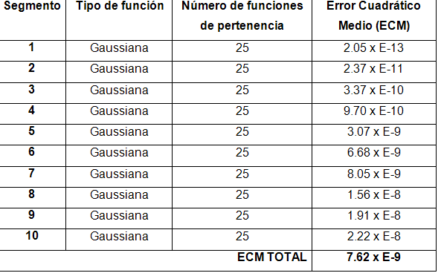
Resultados
Nota Musical LA

Slide 25
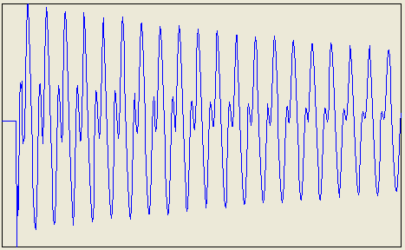
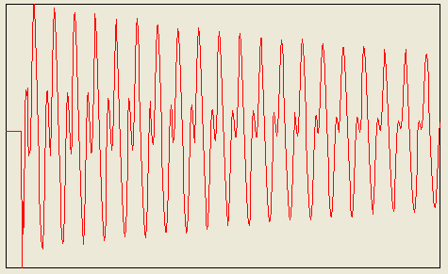
Nota Musical LA
Azul – Original
Roja - Sintetizada

Slide 26
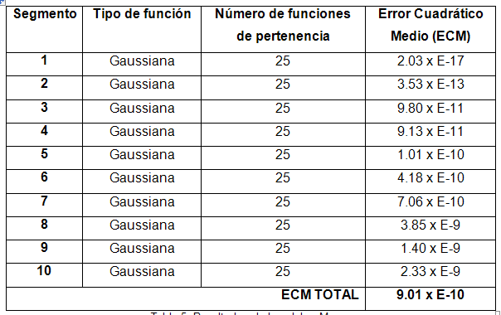
Resultados
Señal de voz Manna

Slide 27
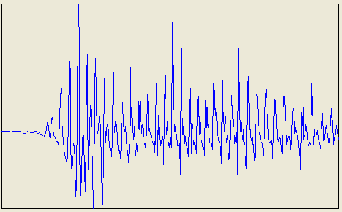
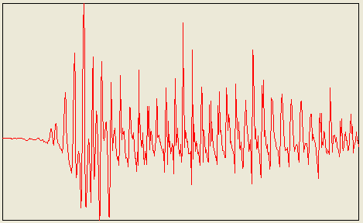
Señal de voz Manna
Azul – Original
Roja - Sintetizada

Slide 28
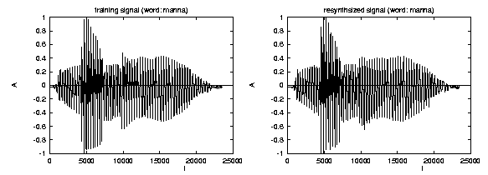
Resultados
Resultado de Axel Röbel

Slide 29
Conclusiones
CACIQUE presentó excelentes resultados, logrando naturalidad como intangibilidad, debido a la red ANFIS, la señal original es digitalizada y aprendida logrando obtener una función en el tiempo de dicha señal, por consecuente la reproducción del sonido sintetizado es casi igual a la señal original
Al comparar con el método de Redes Neuronales aplicados a series de tiempos de Axel Röben se observo que el ANFIS presenta un mejor desempeño en las señales de voz
CACIQUE puede ser utilizado como base para crear un sintetizador formante - concatenativo de alta confiablidad, para ello se deberá implementar una base de conocimientos para guarda las funciones que permitirán concatenar sonidos

